Slide 1
Dart-1
파이썬 웹스크래핑 - 2

Slide 2
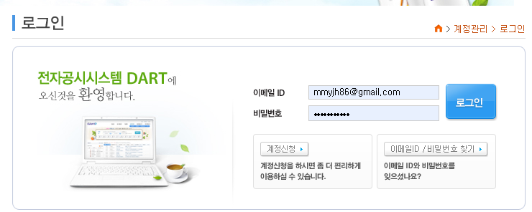
회원 가입
Unit 09
Dart-1
계정 신청 후 로그인
https://dart.fss.or.kr/dsag002/loginForm.do

Slide 3

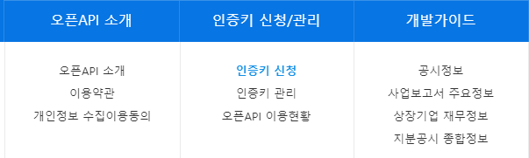
회원 가입
Unit 09
Dart-1
계정 신청 후 로그인
https://dart.fss.or.kr/dsag002/loginForm.do

Slide 4
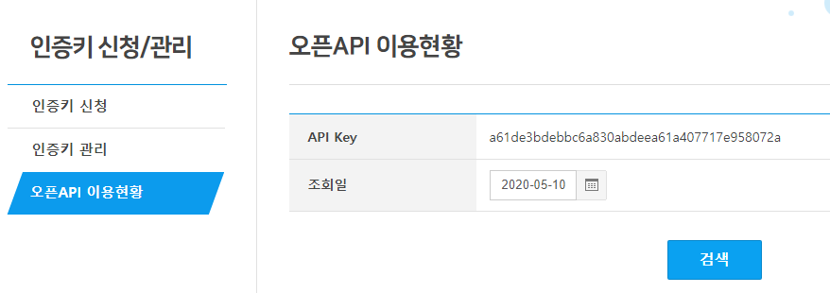
API 개인키
Unit 09
Dart-1
데이터 조회할 때 사용할 개인 킷값
API Key 당 일 10,000건 조회 가능
분당 100회 이하로 사용 가능

Slide 5
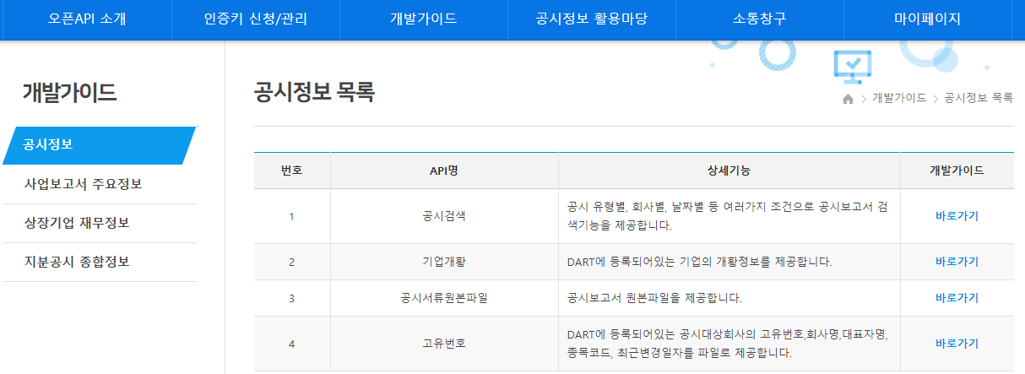
개발 가이드 문서
Unit 09
Dart-1

Slide 6
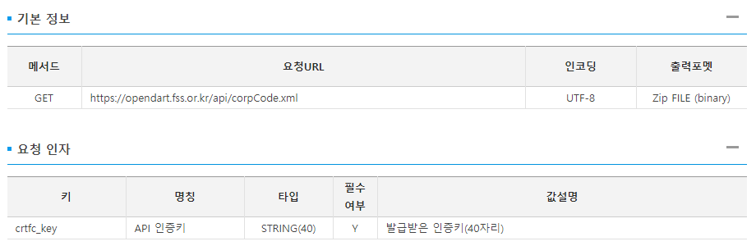
고유 번호 (1/3)
Unit 09
Dart-1
메서드 / 요청 URL / 전송 데이터 확인

Slide 7
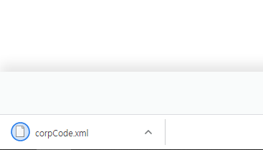
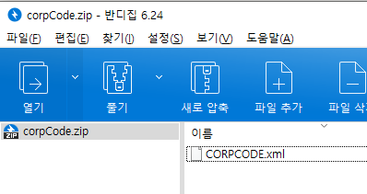
고유 번호 (2/3)
Unit 09
Dart-1
요청 값 만들기
https://opendart.fss.or.kr/api/corpCode.xml
?
crtfc_key=a61de3bdebbc6a830abdeea61a407717e958072a
데이터가 다운로드 됨
다운로드 받은 파일의 확장자를 zip으로 변경 후 압축 해제

Slide 8
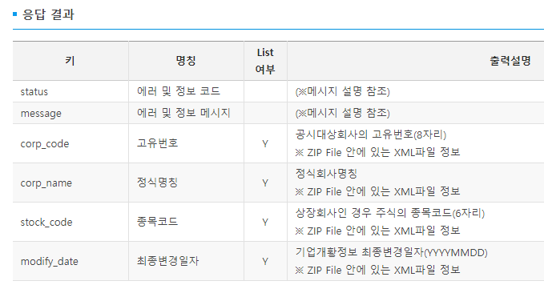
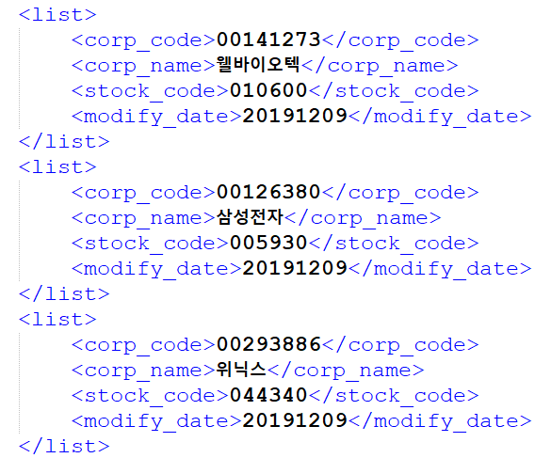
고유 번호 (3/3)
Unit 09
Dart-1
종목 고유 번호
Dart에서 사용하는 종목의 고유 번호

